Slide 1
I portafogli modello strategici a supporto del nuovo servizio di consulenza avanzata della SIM
Gennaio 2020

Slide 2
Premessa
Il compito di questa presentazione è di descrivere le Asset Allocation Strategiche selezionate per i segmenti di clientela Private-Affluent-Retail.

Slide 3
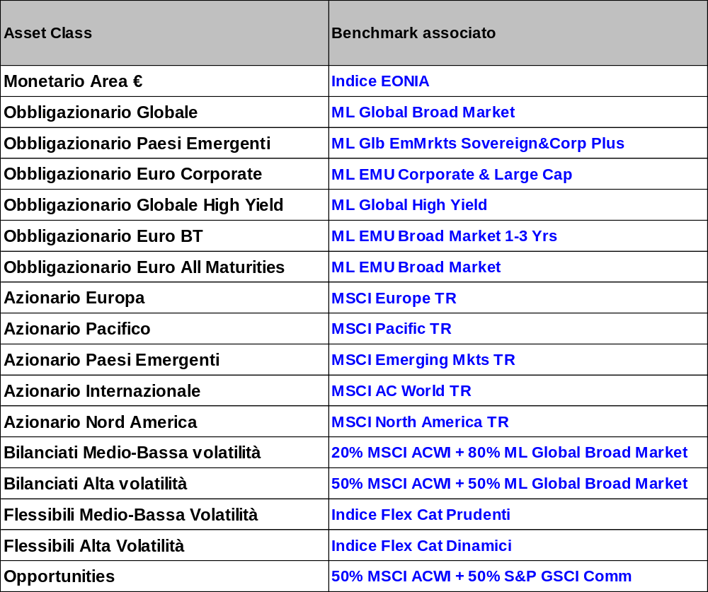
Le asset class / I Benchmark
SOLO TEORICA

Slide 4
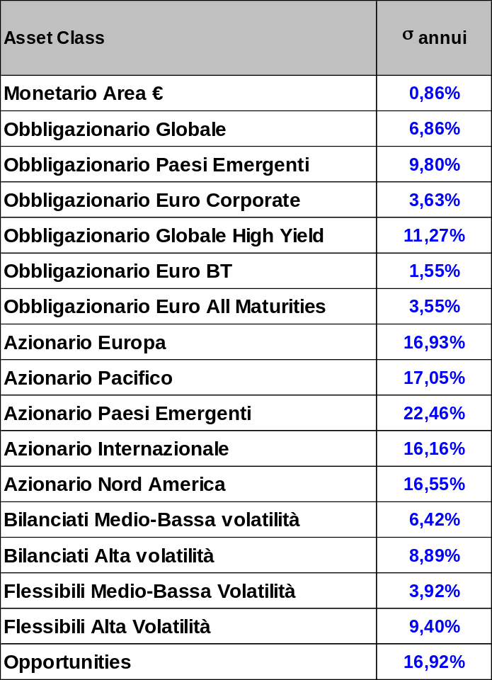
Le deviazioni standard e le correlazioni attese
(Matrice Varianze-Covarianze)
Calcolata come deviazione standard campionaria semplice dei rendimenti mensili di una serie di 20 anni (da gennaio 2000 a dicembre 2019).
Inoltre, al fine di annualizzare la deviazione standard mensile, anziché utilizzare la regola della radice quadrata del tempo, si è proceduto ad effettuare una correzione al fine di tenere conto di fenomeni di autocorrelazione seriale positiva.

Slide 5
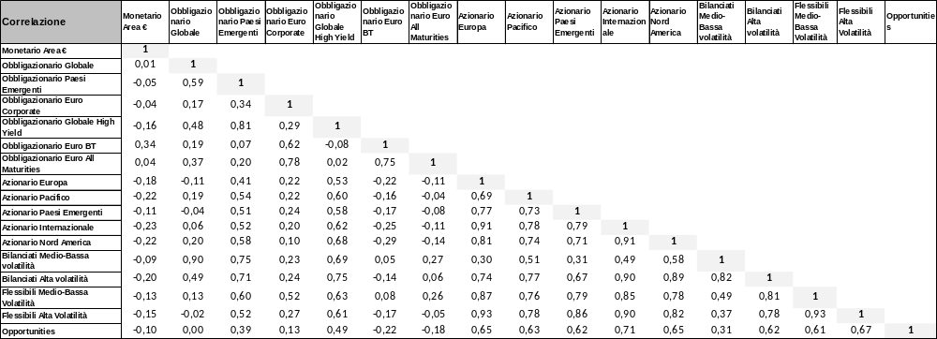
Le deviazioni standard e le correlazioni attese
(Matrice Varianze-Covarianze)
Calcolata come correlazione campionaria semplice dei rendimenti mensili di una serie di 20 anni (gennaio 2000 – dicembre 2019).

Slide 6
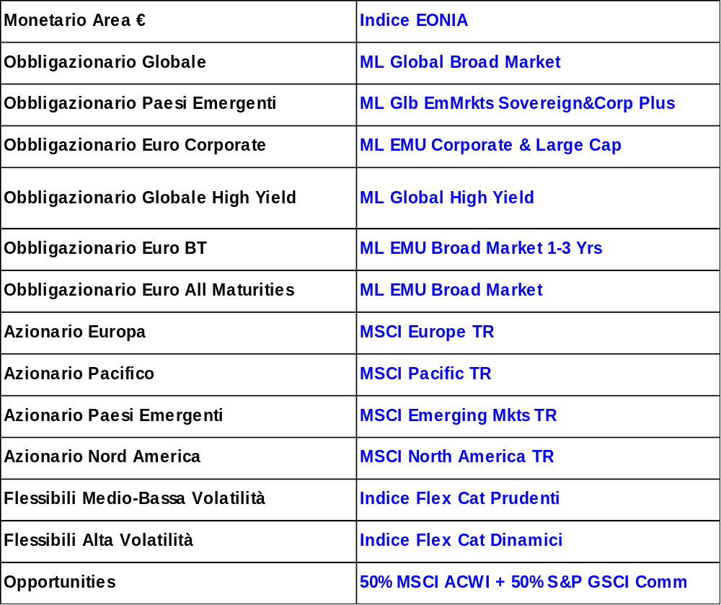
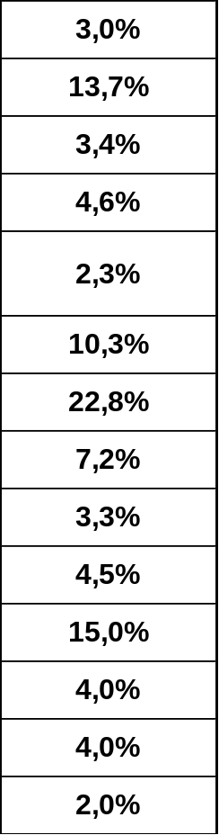
L’applicazione del modello Black Litterman: il portafoglio “Market Neutral Home Bias Adjusted”
Il portafoglio «Market Neutral» è stato stimato considerando esclusivamente le asset class selezionate per la costruzione dei porta-fogli del segmento «Private».

Slide 7
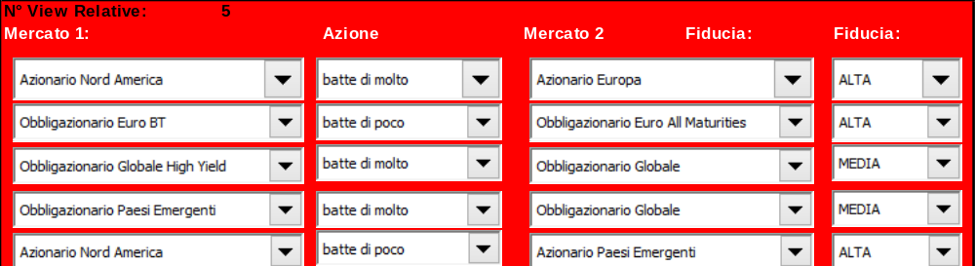
L’applicazione del modello Black Litterman: le “Views” implementate

Slide 8
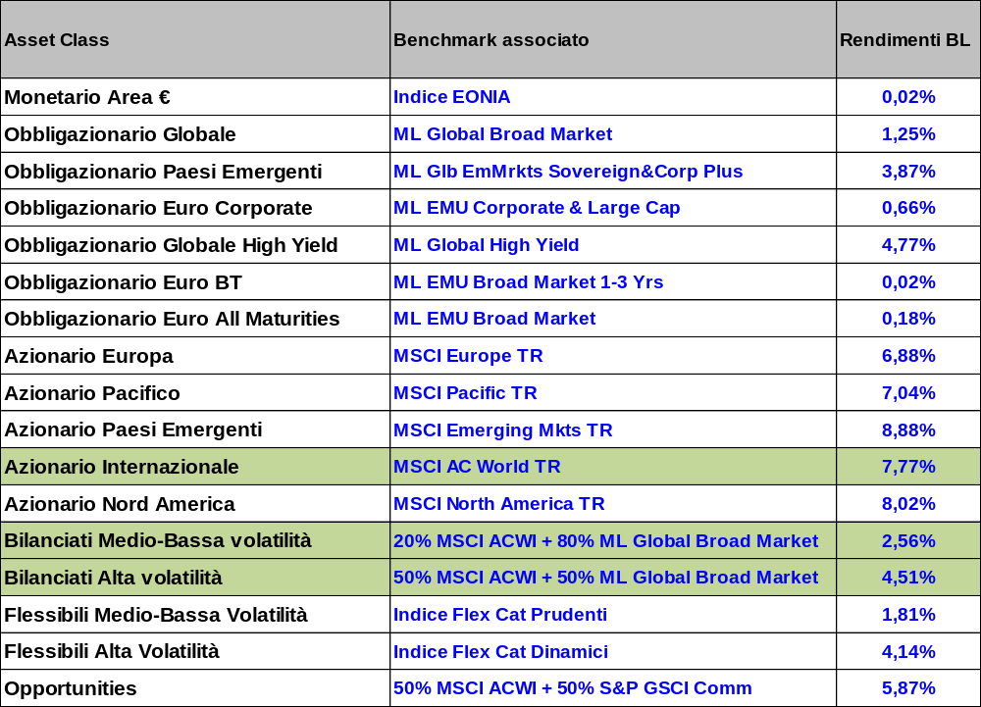
L’applicazione del modello Black Litterman: E(R) attesi finali

Slide 9
I portafogli del segmento Private con le asset class Flessibili

Slide 10
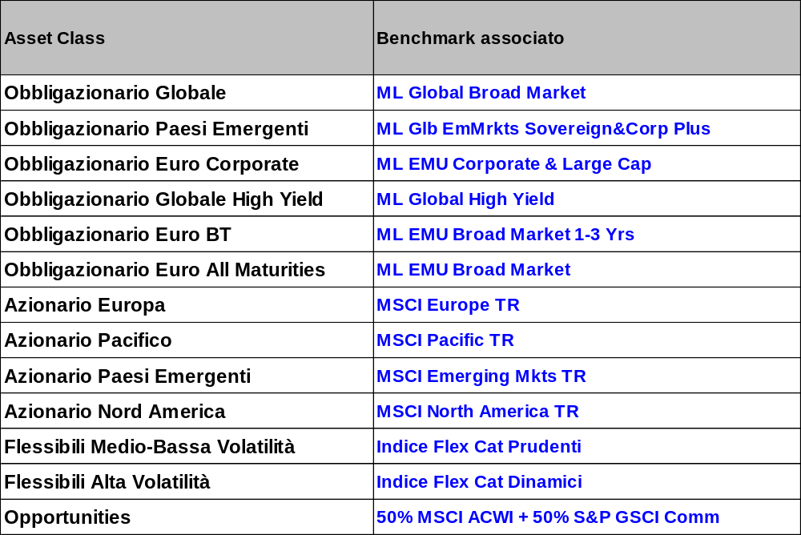
Le Asset Class utilizzate

Slide 11
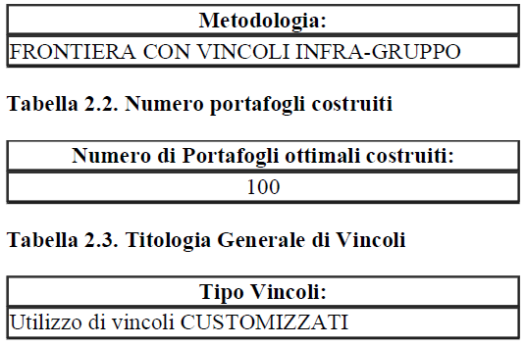
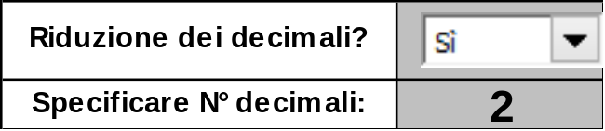
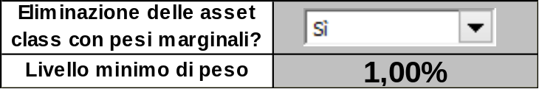
L’ottimizzazione: la tipologia di ottimizzazione

Slide 12
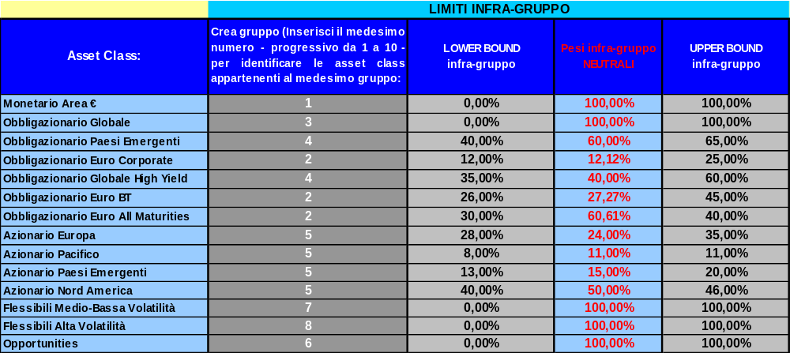
L’ottimizzazione: i vincoli (1 di 4)

Slide 13
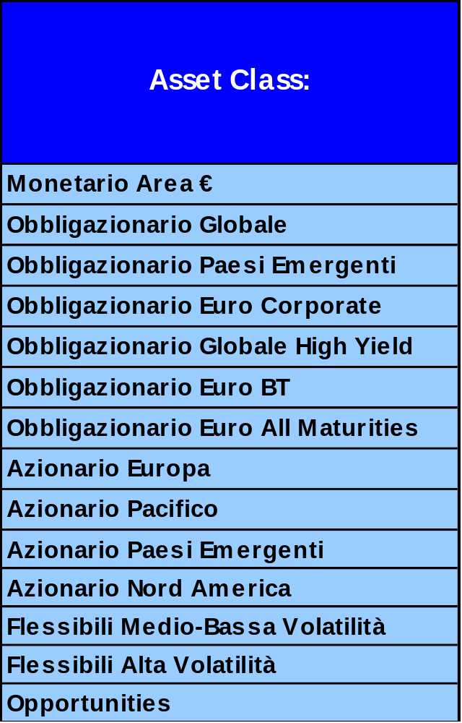
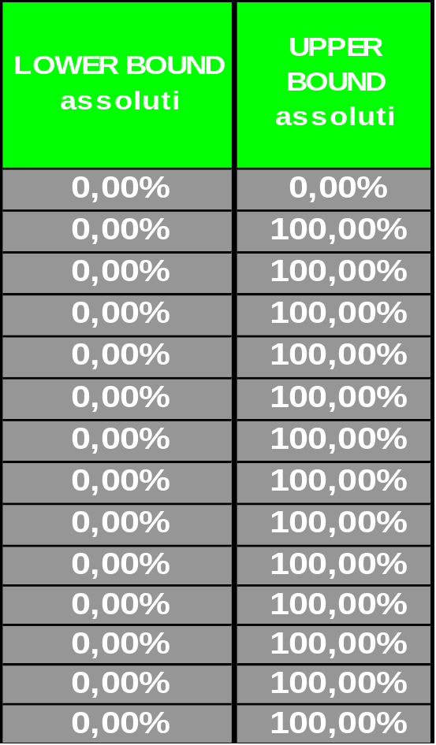
L’ottimizzazione:
i vincoli (2 di 4)

Slide 14
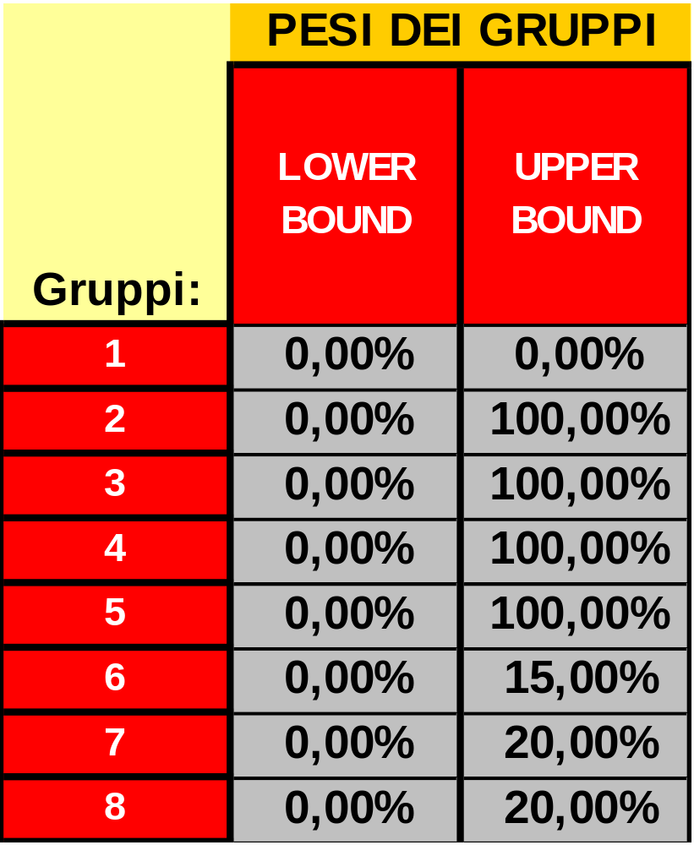
L’ottimizzazione:
i vincoli (3 di 4)

Slide 15
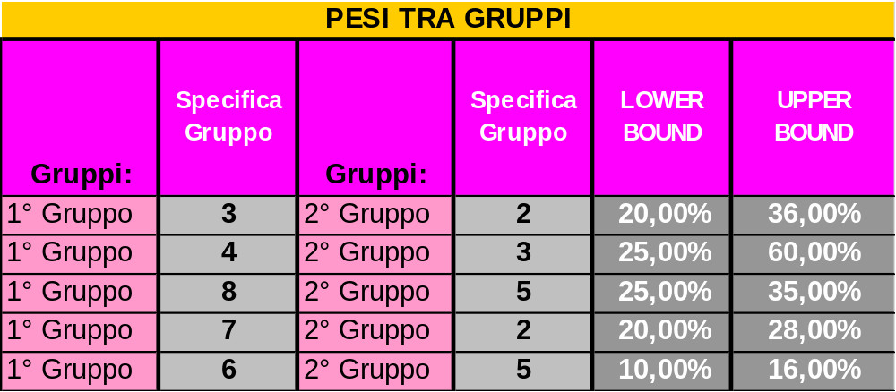
L’ottimizzazione:
i vincoli (4 di 4)

Slide 16
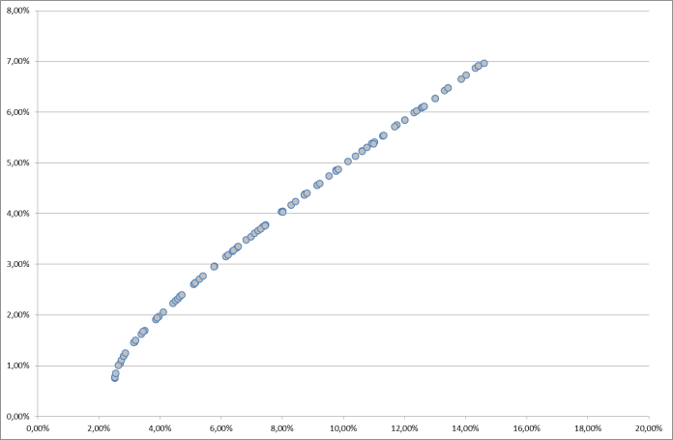
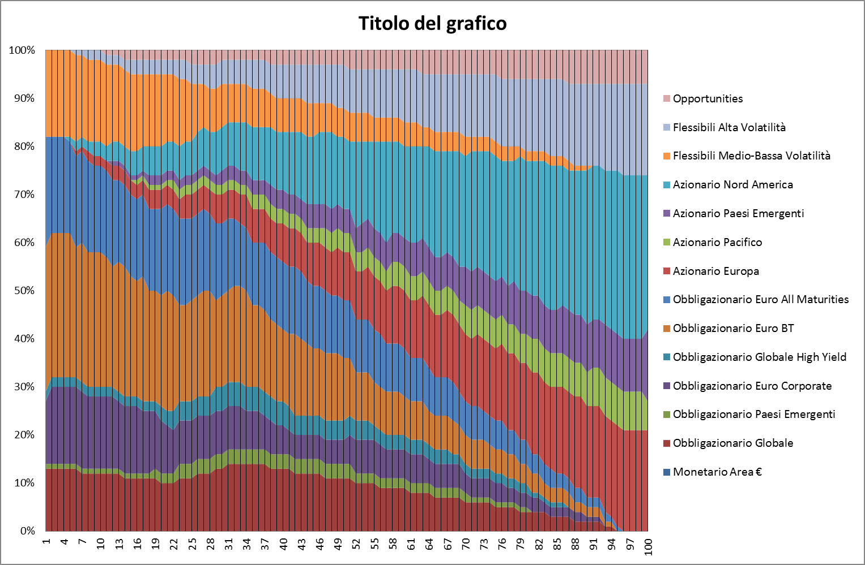
Il risultato dell’ottimizzazione
* L’andamento dei pesi a «zig-zag» è dovuto: (a) alla eliminazione dei decimali; (b) alla imposizione del peso minimo (≥1%).

Slide 17
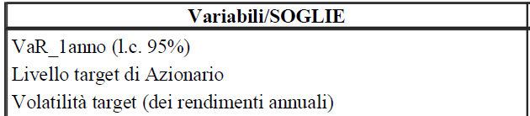
La selezione delle AAS: le variabili utilizzate per la selezione dei portafogli

Slide 18
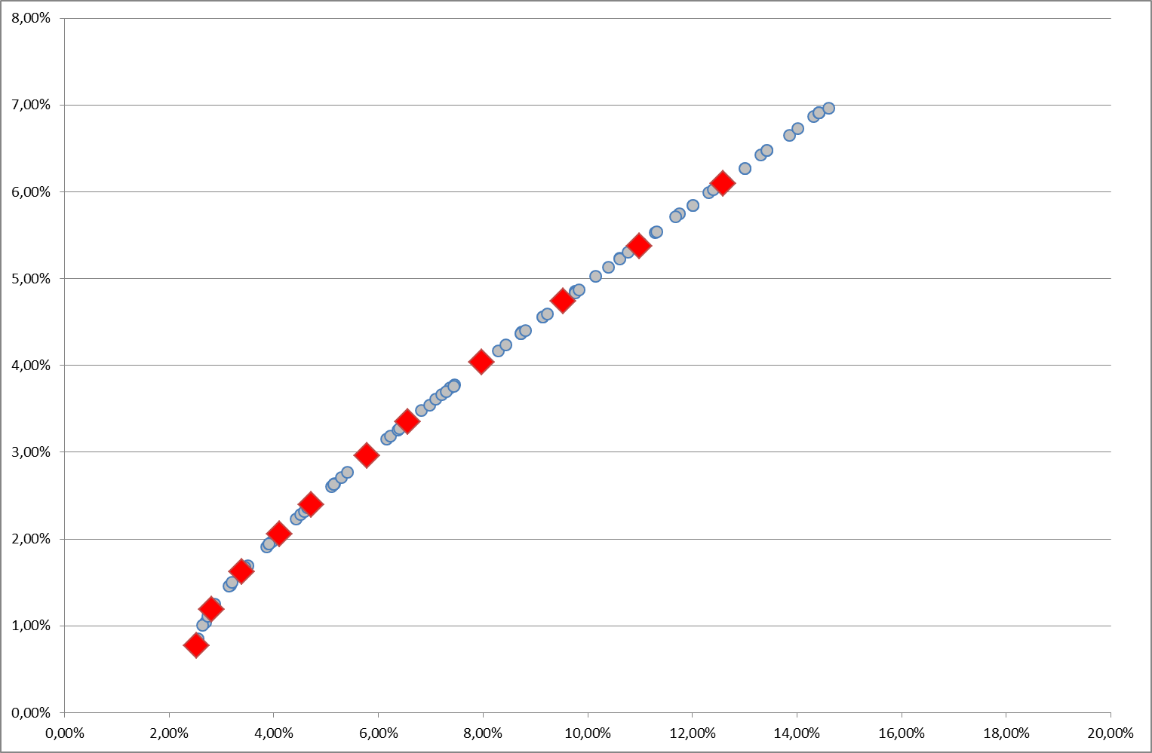
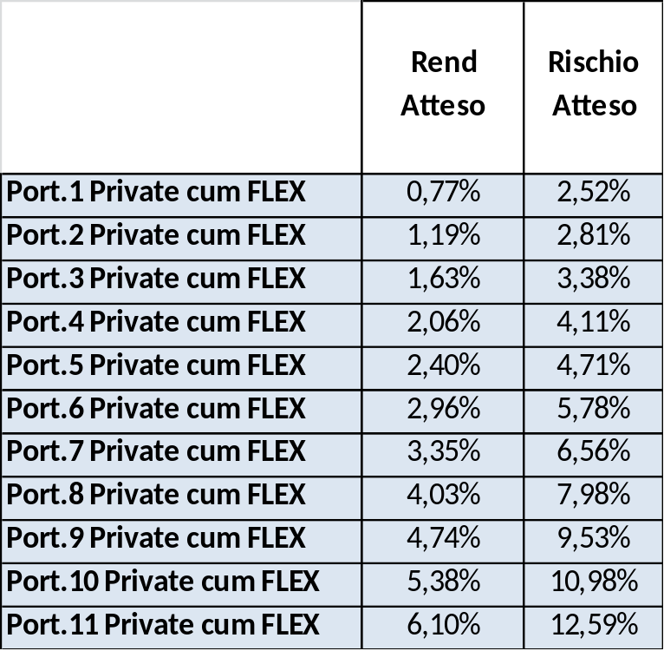
Il risultato della selezione: le combinazioni rendimento-rischio degli 11 portafogli strategici

Slide 19
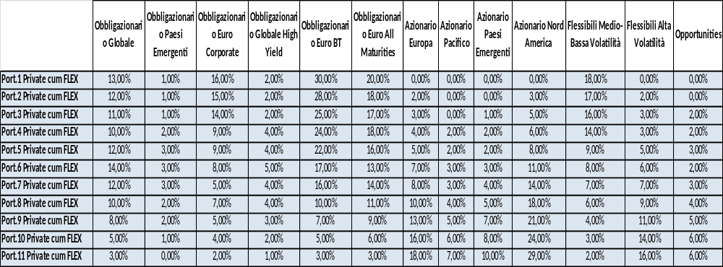
La composizione delle 11 AAS selezionate

Slide 20
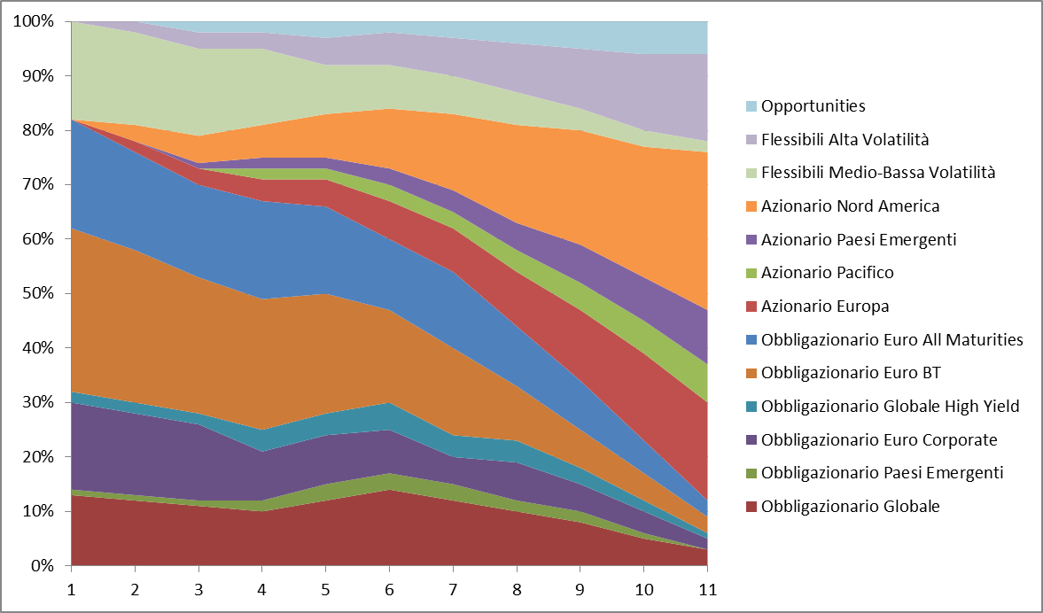
La composizione delle 11 AAS selezionate

Slide 21
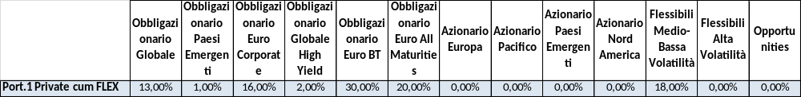
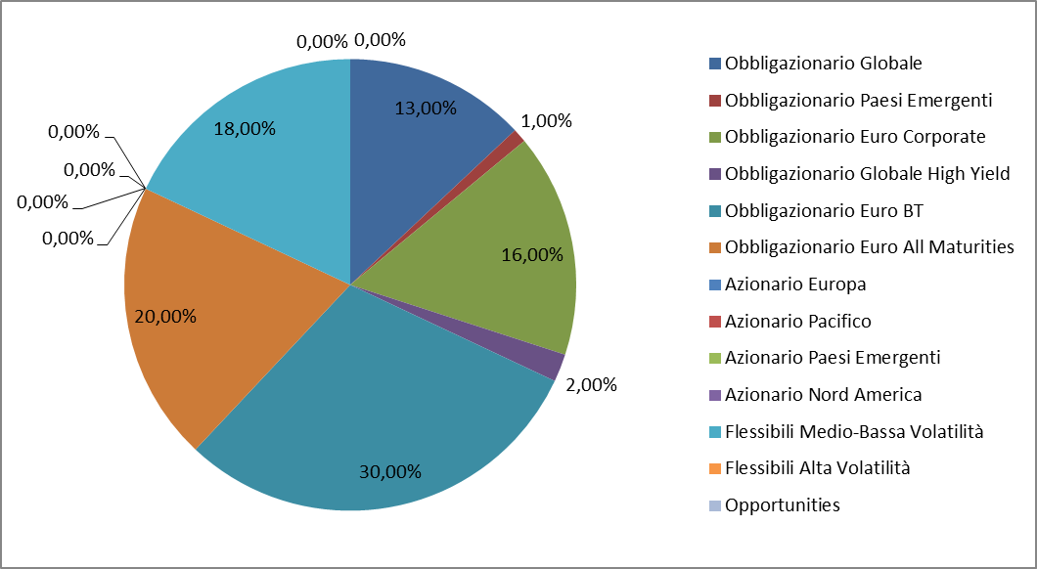
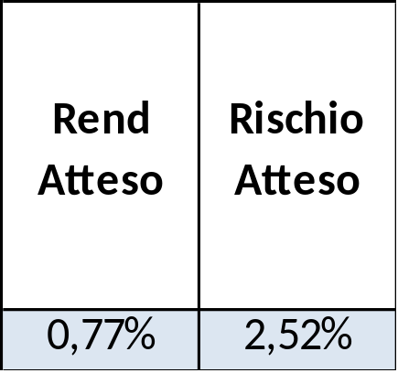
AAS n. 1
Private / Affluent | Bassa TR | MedioBassa TR | Media TR | MedioAlta TR | Alta TR
Breve Termine
Medio Termine
Lungo Termine

Slide 22
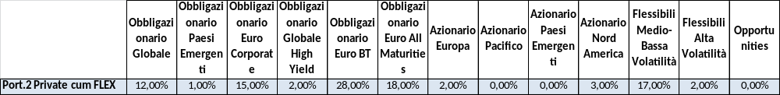
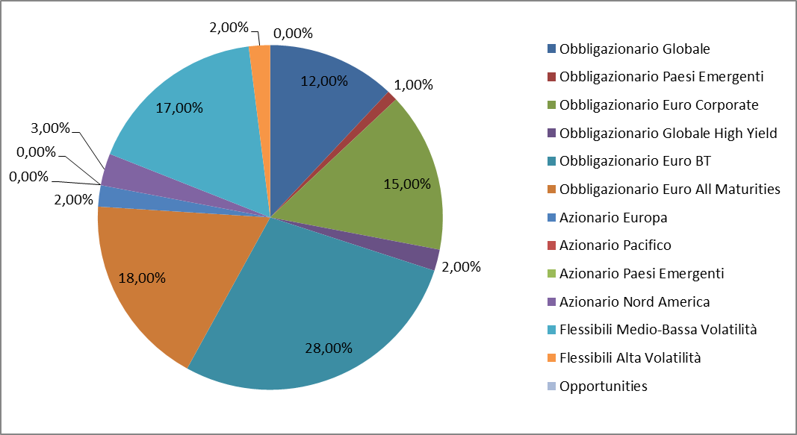
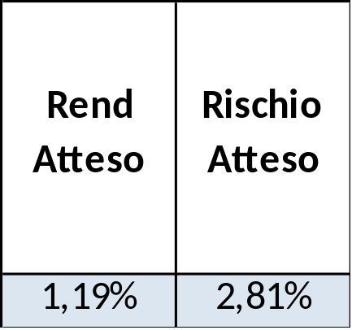
Private / Affluent | Bassa TR | MedioBassa TR | Media TR | MedioAlta TR | Alta TR
Breve Termine
Medio Termine
Lungo Termine
AAS n. 2

Slide 23

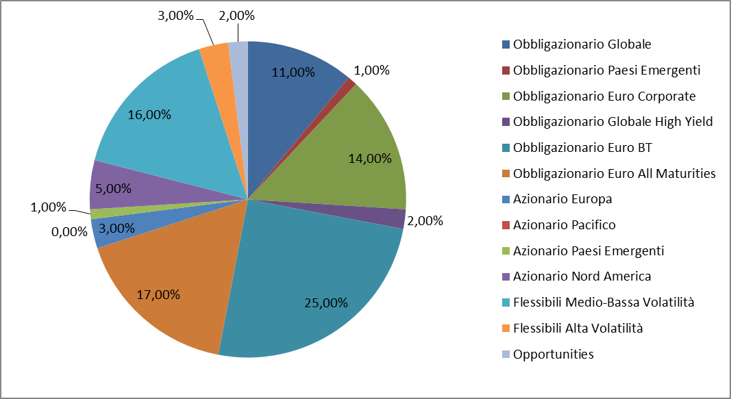
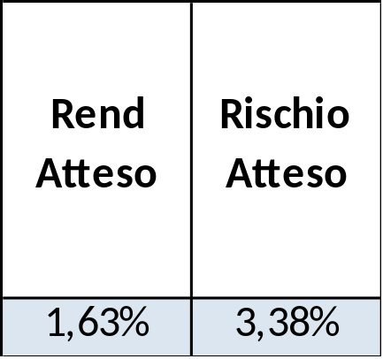
Private / Affluent | Bassa TR | MedioBassa TR | Media TR | MedioAlta TR | Alta TR
Breve Termine
Medio Termine
Lungo Termine
AAS n. 3

Slide 24
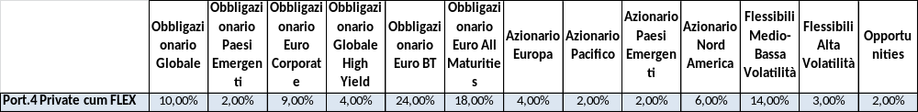
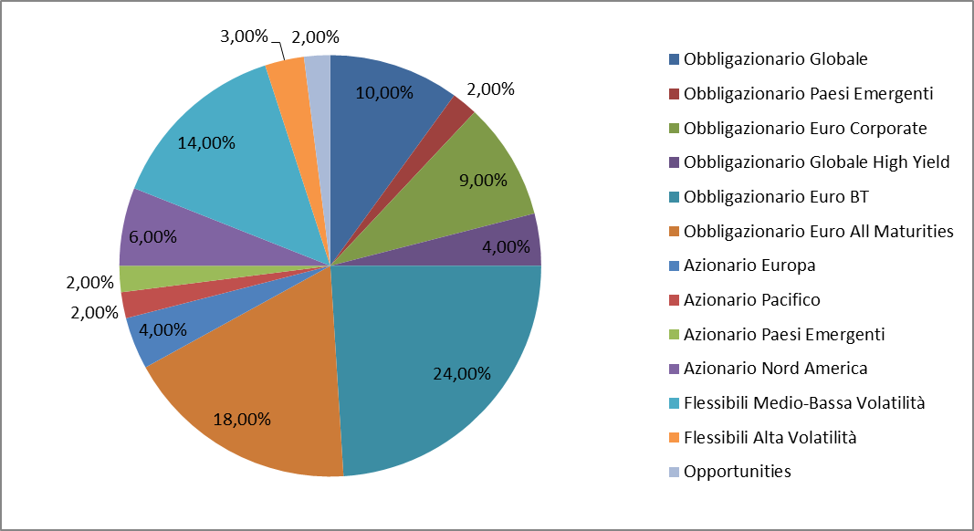
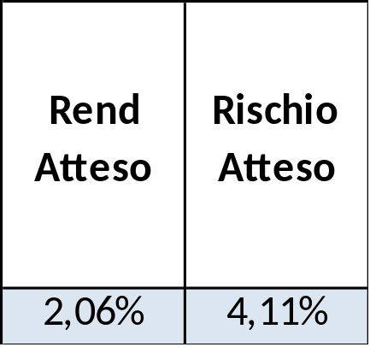
Private / Affluent | Bassa TR | MedioBassa TR | Media TR | MedioAlta TR | Alta TR
Breve Termine
Medio Termine
Lungo Termine
AAS n. 4

Slide 25
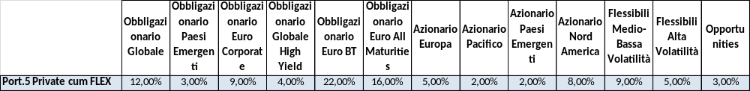
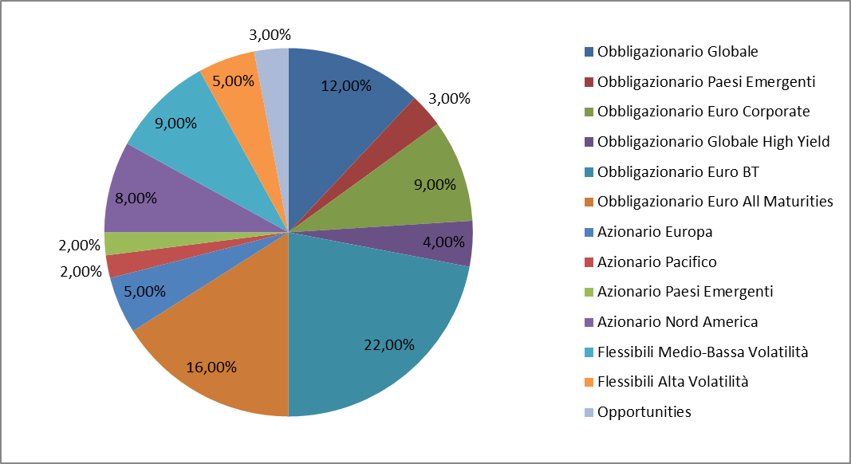
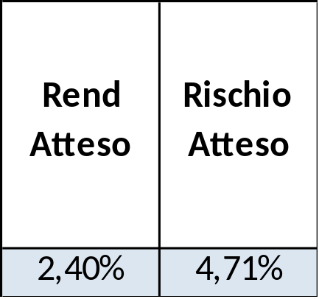
Private / Affluent | Bassa TR | MedioBassa TR | Media TR | MedioAlta TR | Alta TR
Breve Termine
Medio Termine
Lungo Termine
AAS n. 5

Slide 26

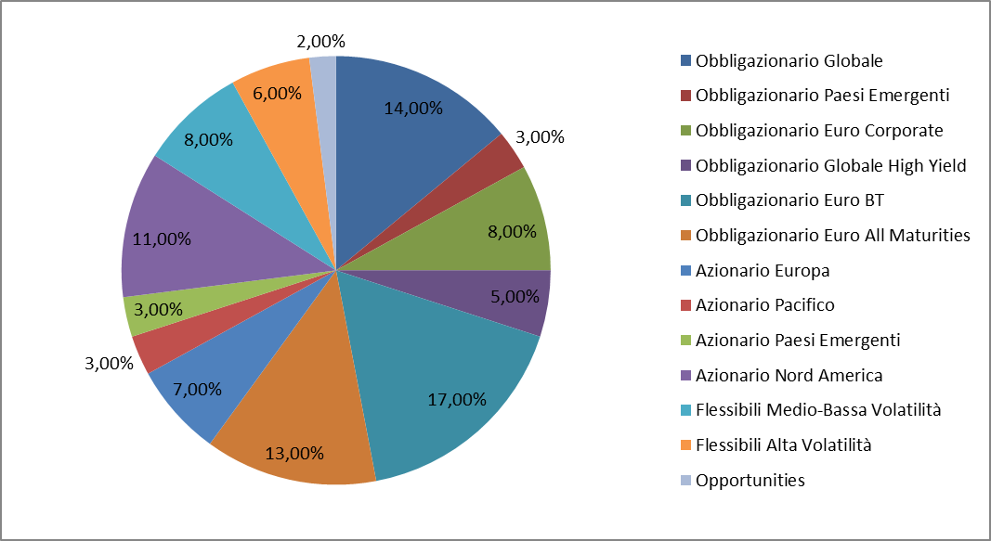
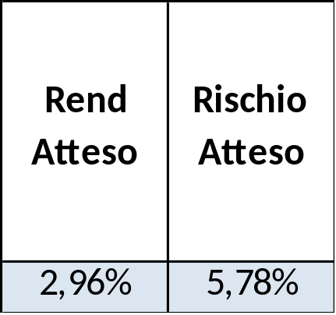
Private / Affluent | Bassa TR | MedioBassa TR | Media TR | MedioAlta TR | Alta TR
Breve Termine
Medio Termine
Lungo Termine
AAS n. 6

Slide 27
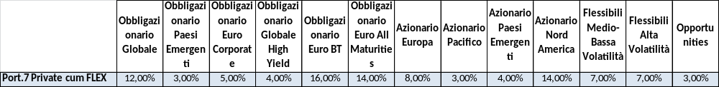
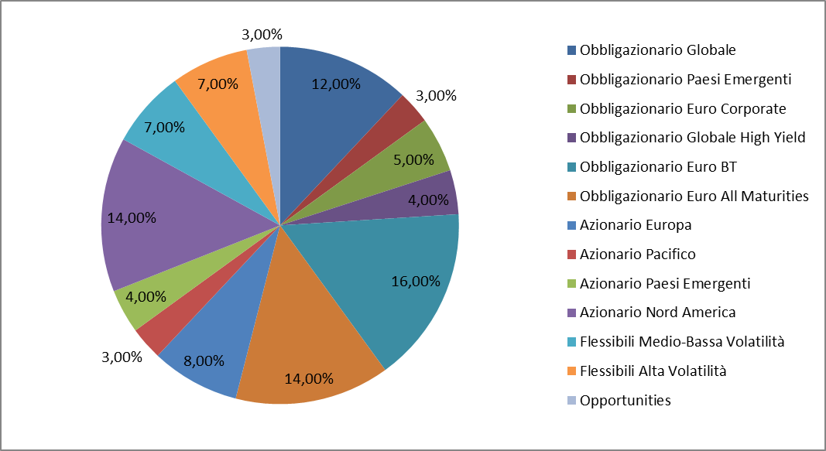
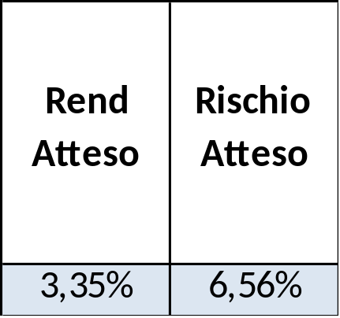
Private / Affluent | Bassa TR | MedioBassa TR | Media TR | MedioAlta TR | Alta TR
Breve Termine
Medio Termine
Lungo Termine
AAS n. 7

Slide 28
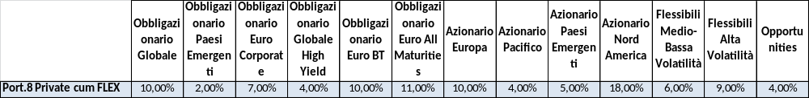
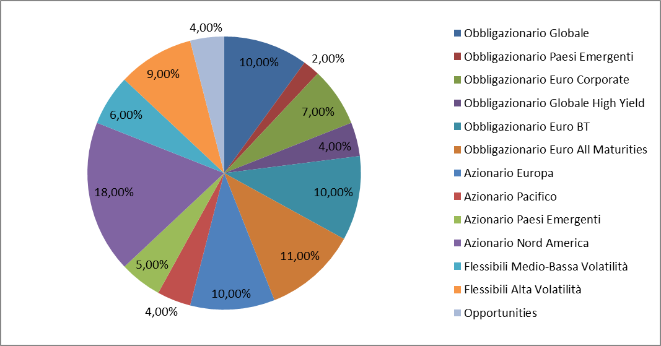
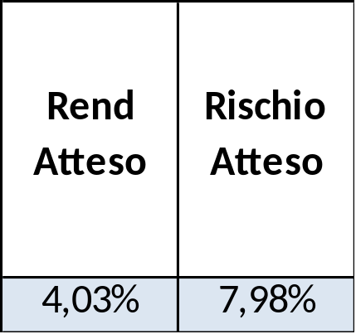
Private / Affluent | Bassa TR | MedioBassa TR | Media TR | MedioAlta TR | Alta TR
Breve Termine
Medio Termine
Lungo Termine
AAS n. 8

Slide 29
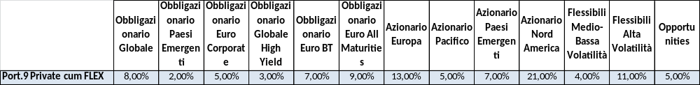
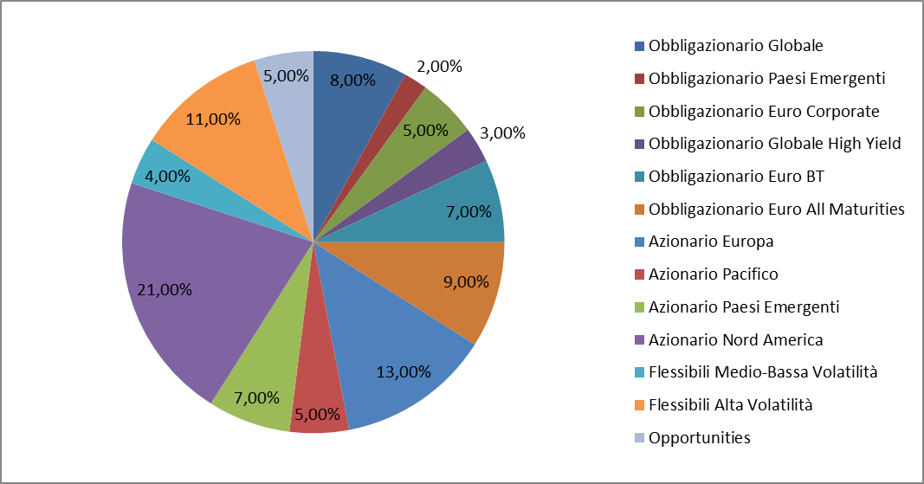
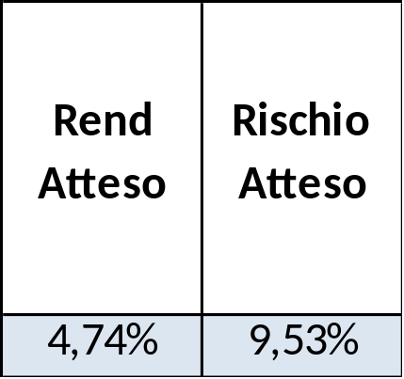
Private / Affluent | Bassa TR | MedioBassa TR | Media TR | MedioAlta TR | Alta TR
Breve Termine
Medio Termine
Lungo Termine
AAS n. 9

Slide 30

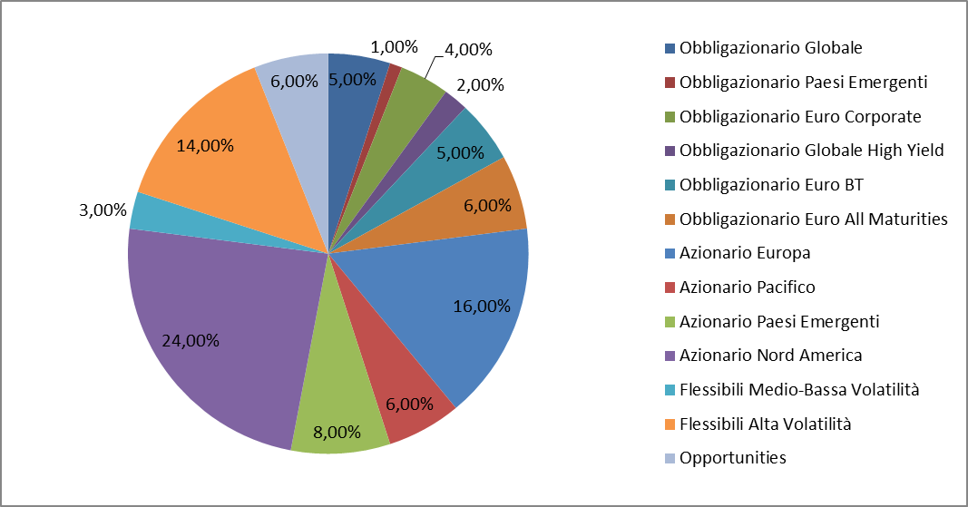
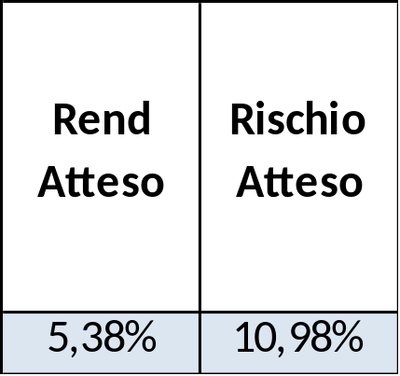
Private / Affluent | Bassa TR | MedioBassa TR | Media TR | MedioAlta TR | Alta TR
Breve Termine
Medio Termine
Lungo Termine
AAS n. 10

Slide 31



Private / Affluent | Bassa TR | MedioBassa TR | Media TR | MedioAlta TR | Alta TR
Breve Termine
Medio Termine
Lungo Termine
AAS n. 11

Slide 32

Le AAS in sintesi

Slide 33
I portafogli del segmento Private senza le asset class Flessibili

Slide 34

Le Asset Class utilizzate

Slide 35
L’ottimizzazione: la tipologia di ottimizzazione

Slide 36

L’ottimizzazione: i vincoli (1 di 4)

Slide 37

L’ottimizzazione:
i vincoli (2 di 4)

Slide 38

L’ottimizzazione:
i vincoli (3 di 4)

Slide 39

L’ottimizzazione:
i vincoli (4 di 4)

Slide 40

Il risultato dell’ottimizzazione
* L’andamento dei pesi a «zig-zag» è dovuto: (a) alla eliminazione dei decimali; (b) alla imposizione del peso minimo (≥1%).

Slide 41
La selezione delle AAS: le variabili utilizzate per la selezione dei portafogli

Slide 42


Il risultato della selezione: le combinazioni rendimento-rischio degli 11 portafogli strategici

Slide 43

La composizione delle 11 AAS selezionate

Slide 44

La composizione delle 11 AAS selezionate

Slide 45



AAS n. 1
Private / Affluent | Bassa TR | MedioBassa TR | Media TR | MedioAlta TR | Alta TR
Breve Termine
Medio Termine
Lungo Termine

Slide 46



Private / Affluent | Bassa TR | MedioBassa TR | Media TR | MedioAlta TR | Alta TR
Breve Termine
Medio Termine
Lungo Termine
AAS n. 2

Slide 47



Private / Affluent | Bassa TR | MedioBassa TR | Media TR | MedioAlta TR | Alta TR
Breve Termine
Medio Termine
Lungo Termine
AAS n. 3

Slide 48



Private / Affluent | Bassa TR | MedioBassa TR | Media TR | MedioAlta TR | Alta TR
Breve Termine
Medio Termine
Lungo Termine
AAS n. 4

Slide 49



Private / Affluent | Bassa TR | MedioBassa TR | Media TR | MedioAlta TR | Alta TR
Breve Termine
Medio Termine
Lungo Termine
AAS n. 5

Slide 50



Private / Affluent | Bassa TR | MedioBassa TR | Media TR | MedioAlta TR | Alta TR
Breve Termine
Medio Termine
Lungo Termine
AAS n. 6

Slide 51



Private / Affluent | Bassa TR | MedioBassa TR | Media TR | MedioAlta TR | Alta TR
Breve Termine
Medio Termine
Lungo Termine
AAS n. 7

Slide 52



Private / Affluent | Bassa TR | MedioBassa TR | Media TR | MedioAlta TR | Alta TR
Breve Termine
Medio Termine
Lungo Termine
AAS n. 8

Slide 53



Private / Affluent | Bassa TR | MedioBassa TR | Media TR | MedioAlta TR | Alta TR
Breve Termine
Medio Termine
Lungo Termine
AAS n. 9

Slide 54



Private / Affluent | Bassa TR | MedioBassa TR | Media TR | MedioAlta TR | Alta TR
Breve Termine
Medio Termine
Lungo Termine
AAS n. 10

Slide 55



Private / Affluent | Bassa TR | MedioBassa TR | Media TR | MedioAlta TR | Alta TR
Breve Termine
Medio Termine
Lungo Termine
AAS n. 11

Slide 56

Le AAS in sintesi

Slide 57
Dai portafogli Private a quelli Affluent/Retail
Una volta identificati i portafogli modello per il segmento Private, quelli dei segmenti Affluent e Retail sono stati identificati per aggregazione in modo da assicurare i seguenti obiettivi:
Coerenza (con i portafogli Private) in termini di rischio assunto;
Coerenza (con i portafogli Private) in termini di composizione.

Slide 58
I portafogli del Segmento Affluent con asset class Flessibili
* E’ stato inserito un peso minimo del 3% al fine di tenere conto del taglio più piccolo degli investimenti.

Slide 59

Asset Class utilizzate

Slide 60


Il risultato della selezione: le combinazioni rendimento-rischio degli 11 portafogli strategici

Slide 61

La composizione delle 11 AAS selezionate

Slide 62

La composizione delle 11 AAS selezionate

Slide 63

Le AAS in sintesi

Slide 64
I portafogli del segmento Affluent senza le asset class Flessibili
* E’ stato inserito un peso minimo del 3% al fine di tenere conto del taglio più piccolo degli investimenti.

Slide 65

Le Asset Class utilizzate

Slide 66


Il risultato della selezione: le combinazioni rendimento-rischio degli 11 portafogli strategici

Slide 67

La composizione delle 11 AAS selezionate

Slide 68

La composizione delle 11 AAS selezionate

Slide 69

Le AAS in sintesi

Slide 70
I portafogli del segmento Retail con l’asset class Bilanciati
* E’ stato inserito un peso minimo del 6% al fine di tenere conto del taglio più piccolo degli investimenti.

Slide 71

Asset Class utilizzate
Si è reso necessario inserire tale asset class al fine di poter creare 11 portafogli caratterizzati da livelli di rischio in linea con i portafogli Private/Affluent (in sua assenza, infatti, non sarebbe stato possibile creare portafogli con rischio sufficientemente basso).

Slide 72

Il risultato della selezione: le combinazioni rendimento-rischio degli 11 portafogli strategici

Slide 73

La composizione delle 11 AAS selezionate

Slide 74

La composizione delle 11 AAS selezionate

Slide 75

Le AAS in sintesi

Slide 76

Confronto grafico aggregato per tutti i Segmenti di clientela

